Slide 1

ỦY BAN NHÂN DÂN QUẬN LONG BIÊN
Trường Mầm Non Hoa phượng
LÀM QUEN VỚI TOÁN
Đề tài: Nhận biết ý nghĩa của các con số trong cuộc sống hằng ngày
Giáo viên: Đặng Thu Thủy

Slide 2

I. Ôn các số từ 1 - 9
1
2
3
4
5
6
7
8
9
10

Slide 3

I. Tìm số còn thiếu trong dãy số sau:
1
2
3
4
5
6
7
8
9
10

Slide 4
I. Tìm số còn thiếu trong dãy số sau:
1
2
3
4
5
6
7
8
9
10

Slide 5

II. Ý NGHĨA CỦA CÁC CON SỐ:
113
114
115

Slide 6
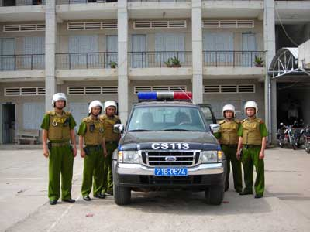

Slide 7
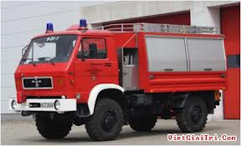
114

Slide 8
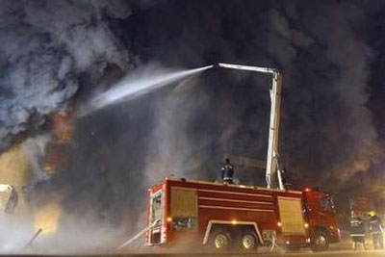

Slide 9
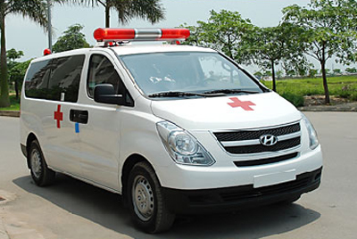
115

Slide 10
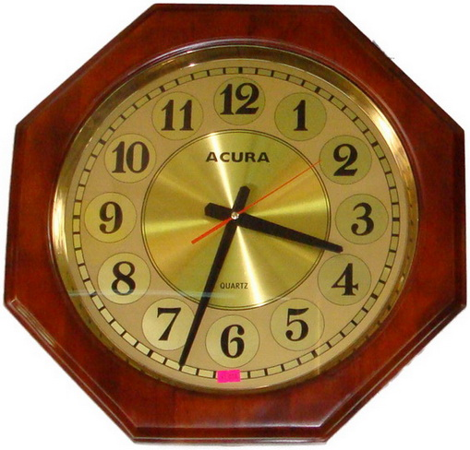

Slide 11
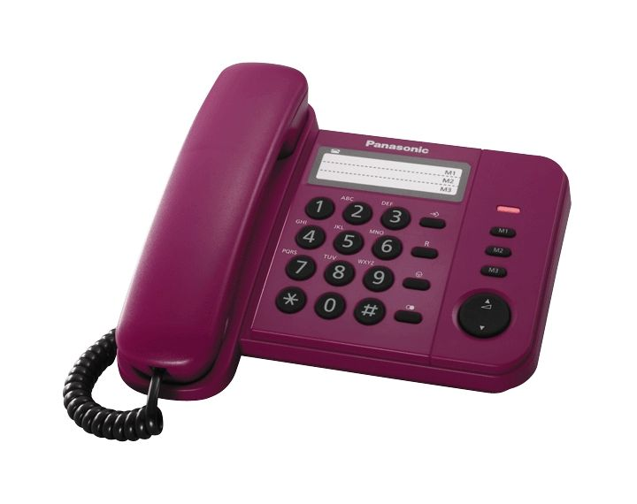

Slide 12
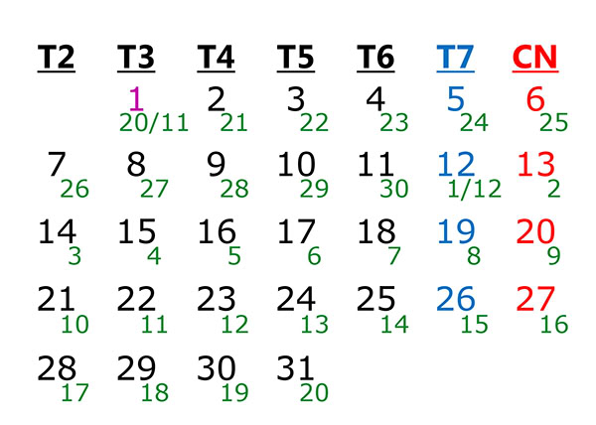

Slide 13
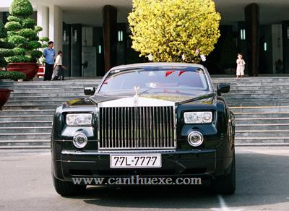
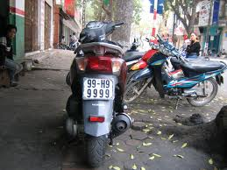
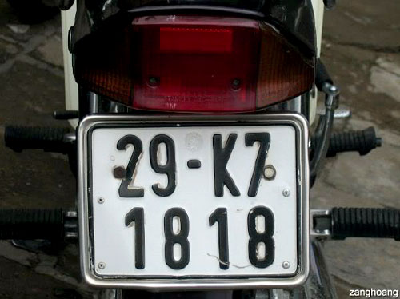

Slide 14
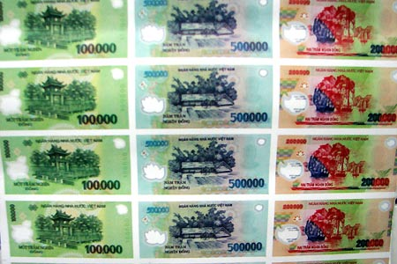

Slide 15

XIN CHÀO VÀ HẸN GẶP LẠI

